Slide 1
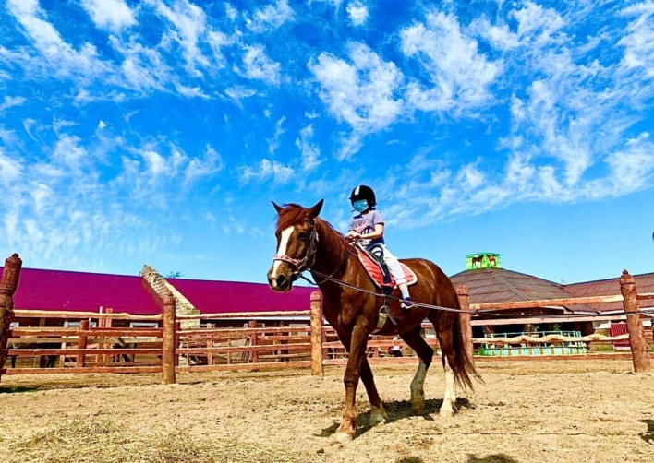
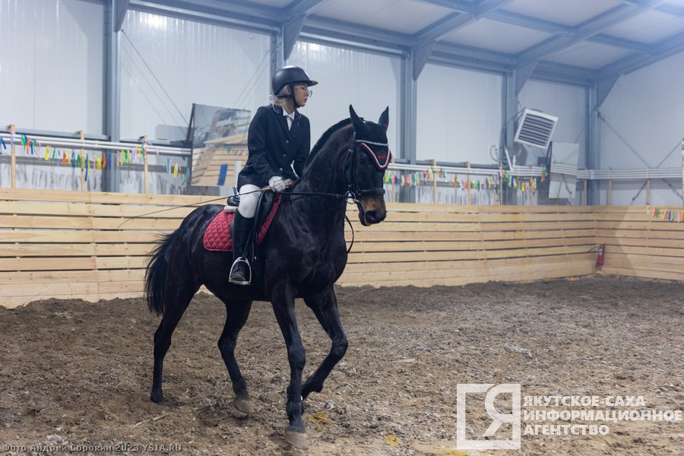
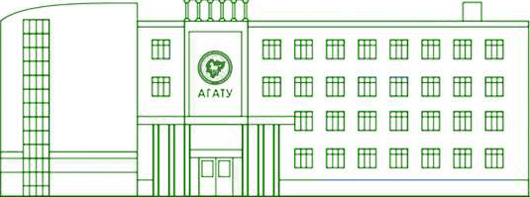
Ожидаемые результаты
МИНИСТЕРСТВО СЕЛЬСКОГО ХОЗЯЙСТВА РОССИЙСКОЙ ФЕДЕРАЦИИ
Федеральное государственное бюджетное образовательное учреждение высшего образования
«АРКТИЧЕСКИЙ
ГОСУДАРСТВЕННЫЙ
АГРОТЕХНОЛОГИЧЕСКИЙ
УНИВЕРСИТЕТ»
ФАКУЛЬТЕТ ВЕТЕРИНАРНОЙ МЕДИЦИНЫ
Иппотерапия - это метод реабилитации, где в качестве основного инструмента используется движение лошади, он является одной из форм лечебной физкультуры.
Занятия по иппотерапии проводятся с седлом и без седла.
Лошадь передает всаднику двигательные импульсы, аналогичные движениям человека при ходьбе.
Улучшение физической координации и баланса у участников
Улучшение эмоционального состояния и психологического благополучия
Укрепление социальных навыков
Улучшение моторных навыков и самостоятельности участников
Повышение самооценки и уверенности в себе
Улучшение качества жизни и повышение уровня эмоционального благополучия
ИППОТЕРАПИЯ – «ПОБЕДА»
для студентов с ОВЗ, студентов-детей участников СВО

Slide 2
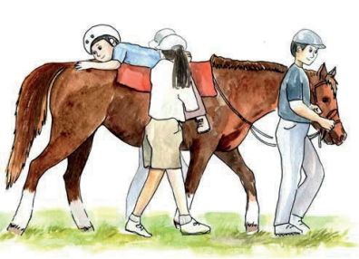
.
Показатели иппотерапии:
Активация различных мышечных групп
Взаимодействие с лошадью способствует выработке гормонов счастья (эндорфинов) и помогает снизить уровень стресса и тревоги
Благодаря проекту, участники вступают в контакт с другими людьми, тренерами и волонтерами. Коммуникация и сотрудничество во время этого процесса позволяют развить навыки работы в команде и улучшить социальную адаптацию
Регулярные занятия на лошадях способствуют укреплению мышц и координации движений, что помогает участникам развивать навыки самообслуживания и улучшает их моторные возможности
Работа с лошадью требует доверия к себе и животному. Участники, достигая успехов в этом процессе, постепенно становятся более уверенными в своих силах и развивают позитивное отношение к себе
Участники могут использовать навыки, полученные во время занятий на лошадях, в повседневной жизни для преодоления трудностей и достижения желаемых результатов. Это может помочь им лучше справляться с повседневным стрессом и улучшить качество жизни в целом.
Программа мероприятий
15 августа – 30 августа обучение волонтеров
13 сентября – Торжественное открытие мероприятия
15 сентября - Экскурсия по конно-спортивному комплексу
20 сентября – Семинар о важности иппотерапии и патриотизме
Сентябрь – Октябрь Индивидуальные и групповые занятии
30 октября – Закрытие мероприятия
Основная цель проекта:
Доступная иппотерапия и верховая езда для эффективной реабилитации студентам вузов Якутска Республики Саха (Якутия)
Задачи:
Проведение цикла подготовительных мероприятий
Организовать специальные занятия иппотерапии для студентов
Провести мониторинг изменений в психологическом состоянии студентов после прохождения курса иппотерапии

